Slide 1
复习
一、序偶与笛卡尔积
<<x,y>,z>， <<x,y,z >,w >

Slide 2
3-4.1 设A={0,1}，B={1,2}，确定下面集合
B×A
={<1,0>, <1,1>, <2,0>, <2,1}
(B×A)²
={<1,0>, <1,1>, <2,0>, <2,1} ×{<1,0>, <1,1>, <2,0>, <2,1}
={<<1,0>,<1,0>>,<<1,0>,<2,0>>,<<1,0>,<1,1>>,<<1,0>,<2,1>>, <<2,0>,<1,0>>, <<2,0>,<2,0>>, <<2,0>,<1,1>>, <<2,0>,<2,1>>, <<1,1>,<1,0>>, <<1,1>,<2,0>>, <<1,1>,<1,1>>, <<1,1>,<2,1>>, <<2,1>,<1,0>>, <<2,1>,<2,0>>, <<2,1>,<1,1>>, <<2,1>,<2,1>>}

Slide 3
二、关系
1、定义：序偶组成的集合
2、表示方式：
集合法 R={<x₁,y₁>,<x₂,y₂>,<x₃,y₂>}
关系矩阵
关系图

Slide 4
关系矩阵
设A= {x₁,x₂,…,x_{n}} ,R是A上的关系，令
1 若 x_{i}Rx_{j}
r _{ij}= (i,j=1,2,…,n)
0 若x_{i}Rx_{j}
则 r₁₁ r₁₂ … r_{1n}
(r _{ij})= r₂₁ r₂₂ … r_{2n}
…
r_{n1} r_{n2} … r_{nn}
是R的关系矩阵，记作M_{R}。
当X与Y不同时？

Slide 5
关系图
设给定两集合X={x₁,x₂,…,x_{m}}，Y={y₁,y₂,…,y_{n}}，R为从X到Y的一个二元关系，则：
（1）在平面上作m+n个结点，分别对应集合X中的m个元素，以及集合Y中的n个元素；
（2）若<x_{i},y_{j}>∈R,则在x_{i}和y_{j}之间作指向y_{j}的有向弧。
特别地，当X=Y时，结点只划出对应X中的m个元素。
例 X={x₁,x₂,x₃},Y={y₁,y₂},
R={<x₁,y₁>,<x₂,y₂>,<x₃,y₂>}
x₁ y₁
x₂
x₃ y₂

Slide 6
例：设X={1,2,3,4},若H={<x,y>|(x-y)/2是整数},
H={<1,1>,<1,3>,<2,2>,<2,4>,<3,3>,<3,1>,<4,4>,<4,2>}
1 3
2 4

Slide 7
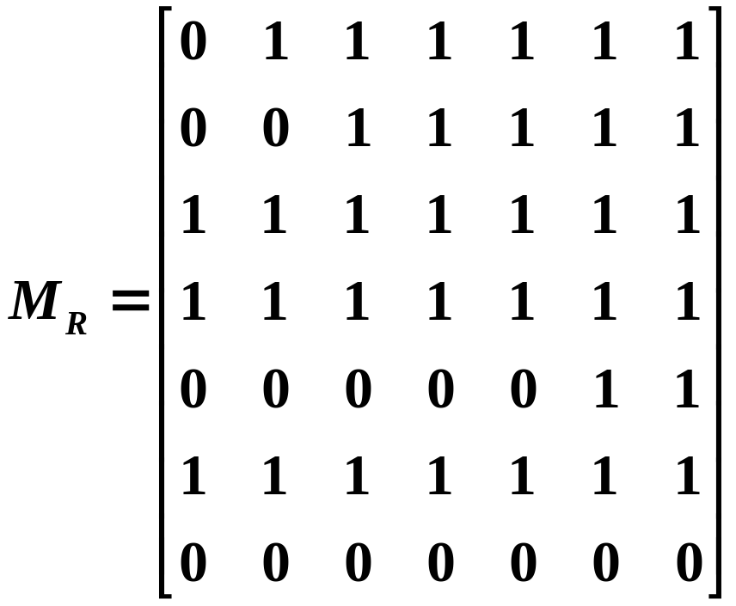
3-5.6 R={<x, y>｜x＜y ∨ x是质数}, 其中A={0, 1, 2, 3, 4, 5, 6}
R={<0,1>,<0,2>,<0,3>,<0,4>,<0,5>,<0,6>,<1,2>,<1,3>,<1,4>, <1,5>,<1,6>,<2,0>,<2,1>,<2,2>,<2,3>,<2,4>,<2,5>,<2,6>, <3,0>,<3,1>,<3,2>,<3,3>,<3,4>,<3,5>,<3,6>,<4,5>,<4,6>, <5,0>,<5,1>,<5,2>,<5,3>,<5,4>,<5,5>,<5,6>}

Slide 8
3-6 关系的性质
一、基本性质
二、其他性质
三、从关系矩阵和关系图中看关系的性质

Slide 9
一、基本性质
设R为定义在集合X上的二元关系,如果对于每个x,y,z∈X,有
自反性: (∀x)(x∈X ⇒ xRx)
对称性: (∀x)(∀y)(x∈X ∧y∈X ∧xRy ⇒ yRx)
传递性: (∀x)(∀y) (∀z)(x∈X ∧y∈X ∧z∈X ∧xRy ∧yRz
⇒ xRz)

Slide 10
设R为定义在集合X上的二元关系,如果对于每个x,y,z∈X,有
自反性: (∀x)(x∈X ⇒ xRx)
例 判断下列关系具有何种性质
a)在实数集合中的“<=”关系
b)在实数集合中的“<”关系
c)自然数的整除关系
d)集合的包含关系
“a整除b”或“b能被a整除”。
a叫做b的因数，b叫做a的倍数
对称性: (∀x)(∀y)(x∈X ∧y∈X ∧xRy ⇒ yRx)

Slide 11
传递性:
(∀x)(∀y) (∀z) (x∈X ∧y∈X ∧z∈X
∧xRy ∧yRz ⇒ xRz)
例 判断下列关系具有何种性质
a)在实数集合中的“<=”关系
b)在实数集合中的“<”关系
c)自然数的整除关系
d)集合的包含关系

Slide 12
例1 设A={2,3,5,7},R={<x,y>|(x-y)/2是整数},验证R在A上是否自反的和对称的.
例2 X={1，2，3}，R1={<1,2>,<2,2>}
R2={<1,2>}, R3={<1,2>,<2,3>,<1,3>,<2,1>}
判断R1,R2,R3都是传递关系吗?
R1 R2 是
R3 不是
证明: 对于任意x∈A,(x-x)/2=0,即<x,x>∈R,故R是自反的.
设任意x,y∈A,如果<x,y>∈ R,则(x-y)/2为整数,那么(y-x)/2也为整数,即<y,x>∈R,故R是对称的.
思考：对整数集合Z是否成立？

Slide 13
常见自反关系：全域关系、恒等关系、小于等于关系、
大于等于关系、整除关系、包含关系等。
常见对称关系：全域关系、恒等关系、相等关系 。
常见传递关系：全域关系、恒等关系、小于等 于关系、大
于等于关系、整除关系、包含关系、小于
关系、大于关系、真包含关系
空关系∅ 可认定为自反、对称、传递

Slide 14
二、其他性质
反自反性：(∀x)(x∈X →<x,x> ∉ R)
反对称性：(∀x) (∀y)(x∈X ∧ y∈X ∧xRy ∧yRx→x=y)
或(∀x) (∀y)(x∈X ∧ y∈X ∧x≠y ∧xRy→y R x)
小于关系、大于关系、真包含关系等。
例 判断下列关系具有何种性质
a)在实数集合中的“>”关系
b)在人类中的父子关系
c)集合中的⊆关系
包含关系，小于等于关系

Slide 15
例3 A={1,2,3} S1={<1,1>,<1,2>,<3,2>,<2,3><3,3>}，
S2 ={<1,1>,<2,2>,<3,3>}，S3={<1,2>,<1,3>,<3,1>}
验证自反与反自反性。
一个关系不是自反的，不一定是反自反的
一个关系可能既是对称的，又是反对称的，也可能不是对称的，也不是反对称的。

Slide 16
练习 设A={1,2,3,4,5,6,7,8,9,10}上的关系，R是A上的关系， R={<x,y>|x,y∈A ∧x+y=10}
说明R具有哪些性质。
解： R={<1,9>,<2,8> ,<3,7> ,<4,6> ,<5,5> ,<9,1>,<8,2> ,<7,3> ,<6,4> }
易知 既不是自反也不是反自反的
是对称的
不是反对称的
不是传递的。

Slide 17
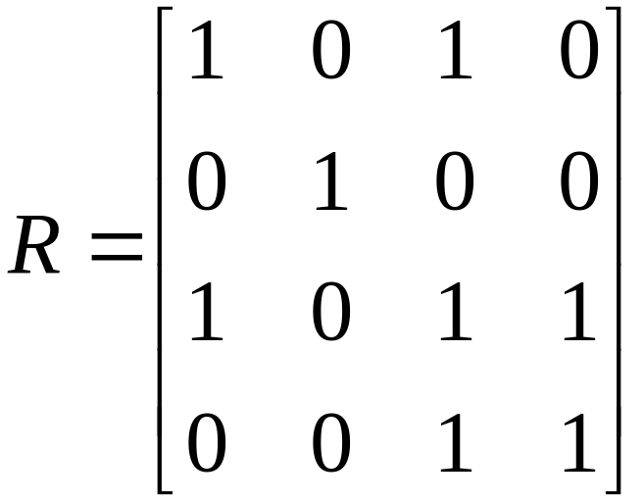
思考：对应着几种性质，关系图和关系矩阵有什么特点？
例5 集合I={1,2,3,4},I上的关系
R={<1,1>,<1,3>,<2,2>,<3,3>,<3,1>,<3,4>,<4,3>,<4,4>},讨论R的性质.
自反、对称
1
2
3
4

Slide 18
三、从关系矩阵和关系图中看关系的性质
1．自反的：对角线元素都为1，关系图上每个结点都有自回路。
2．反自反：对角线元素皆为0；关系图中每个结点都没有回路。
3．对称性：关系矩阵是对称矩阵，关系图中任两结点间的弧线成对出现。
4. 反对称的：主对角线对称元素不能同时为1，关系图中不同节点间的弧线，不能成对出现。

Slide 19
例题：判断下图中关系的性质。
。1
。1
。1
。2
。3
。2
。3
。2
。3

Slide 20
小结
关系的基本概念以及表示方法
重点与难点：关系的表示方法
关系的性质以及判断方法
重点与难点：关系性质的判断

Slide 21
3-7 复合关系和关系的逆
一、复合关系
二、关系的逆运算
返回目录

Slide 22
一、复合关系
定义3-7.1 设R为X到Y的关系，S为从Y到Z的关系，则RºS称为R和S的复合关系，表示为
RºS={<x,z>|x∈X∧z∈Z∧(∃y)(y∈Y∧<x,y>∈R∧<y,z>∈S)}
从R和S，求RºS称为关系的合成运算
例 令R={<1,3>,<2,3>},S={<3,1>},则SºR =？，RºS=？
SºR={<3,3>}
RºS={<1,1>,<2,1>}

Slide 23
例：设R={<1,2>, <1,3>, <3,2>}, G={<2,1>, <3,4>} 则
RºG，GºR ，(RºG)ºR ，Rº(GºR) ， RºR，
GºGºG分别是
解：RºG={<1,1>,<3,1>,<1,4>}
GºR ={<2,1>, <3,4>} º {<1,2>, <1,3>, <3,2>} ={<2,2>,<2,3>}
(RºG)ºR ={<1,1>,<3,1>,<1,4> } º{<1,2>, <1,3>, <3,2>}
={<1,2>,<1,3>, <3,2>,<3,3> }
Rº(GºR) ={<1,2>, <1,3>, <3,2>}º{<2,2>,<2,3>}
={<1,2>,<1,3>, <3,2>,<3,3> }
RºR= {<1,2>, <1,3>, <3,2>} º{<1,2>, <1,3>, <3,2>}= {<1,2>}
RºRºR ={<1,2>} ºR = ∅
º不符合交换律
º符合结合律
RºRºR记作为R⁽³⁾

Slide 24
复合关系不满足交换律
复合关系满足结合律。
若R是从X到Y的关系，S是从Y到Z的关系，P是从Z到W的关系，则Rº(SºP)=(RºS) ºP
特别地，Rº(RºR)=(RºR) ºR=RºRºR=R³
可推广至R^{n}

Slide 25
例2 设R1和R2是集合X={0，1，2，3}上的关系
  R1={<i,j>|j=i+1或j=½i}，
  R2={<i,j>|i=j+2}
求 R1ºR2，R1ºR1，R1ºR1ºR1
解：R1={<0,1>,<1,2>,<2,3>,<0,0>,<2,1>}，R2={<2,0>,<3,1>}
      R1ºR2={<1,0>，<2,1>}
      R1ºR1={<0,2>，<1,3>，<1,1>，<0,1>，<0,0>，<2,2>}
      R1ºR1ºR1={<0,3>，<0,1>，<1,2>，<0,2>，<0,0>,<2,3>,<2,1>}

